Slide 1
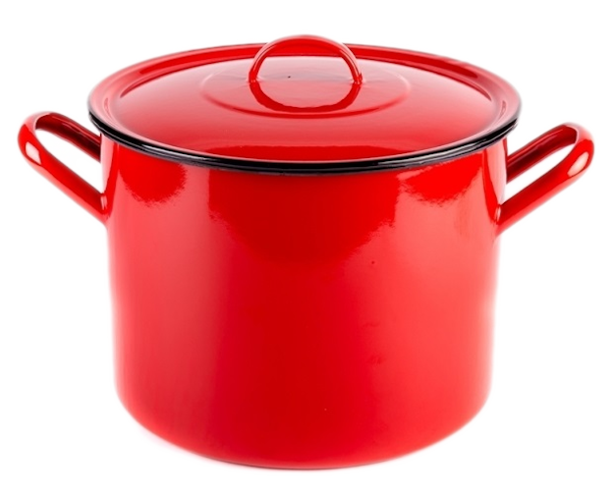

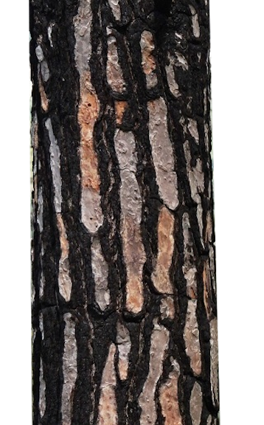
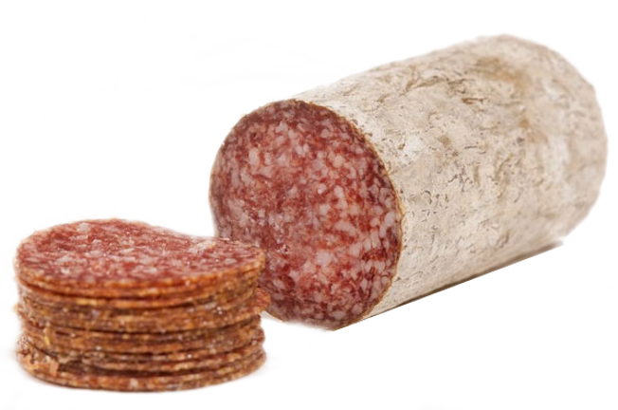

A henger

Slide 2
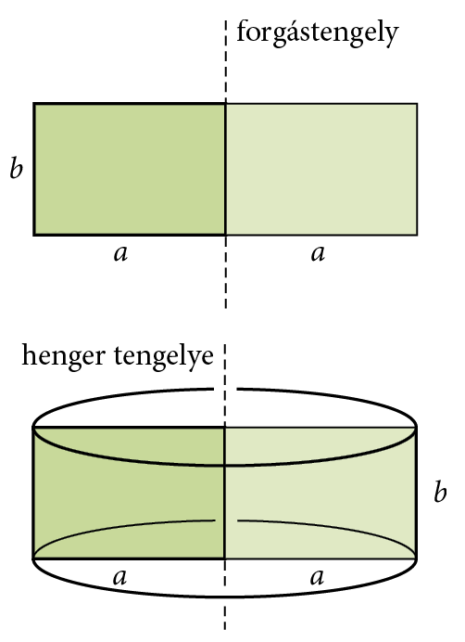
Forgáshenger
Forgáshenger: egy téglalapot megforgatunk az egyik oldalának egyenese körül
alaplap és fedőlap: egy-egy a sugarú kör
tengely: a két körlap középpontját összekötő egyenes
magasság: az alap- és fedőlap távolsága
alkotók: azok a szakaszok, amelyek a b hosszúságú oldal forgatása során keletkeznek

Slide 3
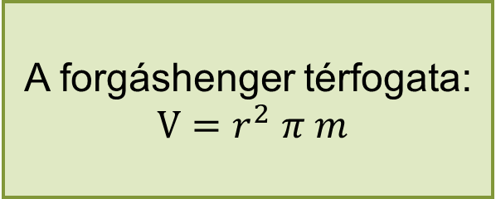
A forgáshenger felszíne és térfogata
r
A forgáshenger felszíne:
𝐴=2 𝑟 𝜋 ( 𝑟+𝑚 )
2r𝜋
A forgáshenger térfogata:
$V=r^{2} π m$
2r𝜋
r

Slide 4
Hengerszerű testek
Hengerszerű test: egy síkidomot a síkjával nem párhuzamos vektorral eltolunk
alaplap és fedőlap: két egybevágó, egymással párhuzamos síkidom
alkotók: az eltolásnál egymásnak megfelelő pontokat összekötő szakaszok
hasáb: a síkidom sokszög
fedőlap
alkotó
alaplap

